Slide 1
ПРОФИЛАКТИКА
СУИЦИДА СРЕДИ
НЕСОВЕРШЕННОЛЕТНИХ
Подготовила
Педагог-психолог
Батурина Т.И.

Slide 2
За уход из жизни детей ответственны
взрослые.
Суицид –
мольба о помощи,
которую никто не услышал.

Slide 3
Печальная статистика
По количеству самоубийств Россия занимает
в мире - 2 место.
По количеству самоубийств среди детей и подростков – 1 место.
Ежегодно более 1,5 тыс. самоубийств совершаются несовершеннолетними:
На 100 тыс. детского населения - 19,8 случаев суицидов.

Slide 4
Мотивы суицидального поведения детей и подростков:
1.Переживание обиды, одиночества, отчужденности и непонимания.
2. Действительная или мнимая утрата любви родителей.
3. Переживания, связанные со смертью, разводом или уходом родителей из семьи.
4. Чувство вины, стыда, оскорбленного самолюбия.
5. Боязнь позора, насмешек или унижения.
6. Страх наказания.
7. Любовные неудачи, беременность.
8. Чувство мести, злобы, протеста.
9. Желание привлечь к себе внимание.
10. Чувство безнадежности.

Slide 5
Причины суицидального поведения детей и подростков
1. Нарушение детско-родительских отношений.
2. Конфликты с друзьями или педагогами(как последняя капля, толкнувшая к суициду, но основная причина №1).
3. Прессинг успеха( страх не оправдать надежды взрослых, собственные слишком высокие притязания на успех).
4. Отсутствие негативного отношения к суициду в сознании подростков( самоубийца вызывает сочувствие, а не презрение).
5.Самоубийство фанатов после смерти кумира(имеют часто массовый характер).

Slide 6
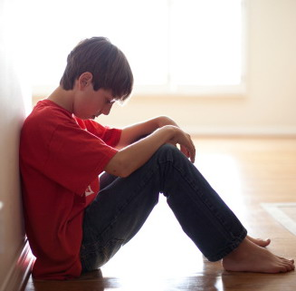
Признаки суицида:
1. Словесные признаки:
прямо говорить о смерти( я не могу так дальше жить);
косвенно намекать о своих намерениях (я больше не буду для вас проблемой);
много шутить на тему самоубийства;
проявлять нездоровую заинтересованность
вопросами о смерти.

Slide 7
2. Поведенческие признаки:
раздавать другим вещи, имеющие большую
личностную значимость;
окончательно приводить в порядок дела;
мириться с давними врагами;
демонстрировать радикальные перемены в поведении (еда,сон, внешний вид, привычки);
замкнуться от семьи и друзей;
быть чрезмерно деятельным или наоборот безразличным к окружающему миру;

Slide 8
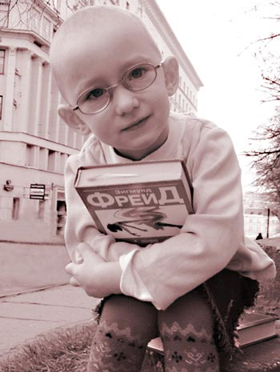
3. Ситуационные признаки:
Человек может решиться на самоубийство, если:
социально изолирован;
живет в нестабильном окружении;
ощущает себя жертвой насилия – физического, сексуального или эмоционального;
предпринимал раньше попытки суицида;
перенес тяжелую потерю – смерть кого-то из близких, развод родителей;
слишком критически настроен по отношению к себе.

Slide 9
МИФЫ и ФАКТЫ
О суициде

Slide 10
МИФ
ФАКТ
Говорящий о самоубийстве переживает психическую боль и таким образом «кричит» о помощи и ставит в известность о своей боли людей.
Примерно 8 из 10суицидентов подают окружающим предупреждающие знаки о грядущем поступке.
Оно не передается генетически. Человек лишь использует аутоагрессивные модели поведения, если они существуют в семье или значимом окружении
Если человек говорит
о самоубийстве, он просто хочет привлечь к себе внимание.
Настоящее самоубийство случается без предупреждения.
Самоубийство – явление наследуемое, значит, всё-равно ничем не поможешь.

Slide 11
МИФ
ФАКТ
Многие совершающие самоубийства не страдают никаким психическим заболеванием.
Разговор о самоубийстве не является его причиной, но может стать первым шагом предупреждения суицида.
Очень многие повторяют эти действия вновь и вновь и достигают желаемого результата.
Те, кто кончает с собой, психически больны, значит им нельзя помочь.
Разговоры о суициде могут способствовать его совершению. Лучше избегать этой темы.
Если человек в прошлом совершил суицидальную попытку, то больше подобное не повторится, так что опасность позади, можно не заботиться об этом.

Slide 12
МИФ
ФАКТ
Подавляющее большинство суицидентов хотят избавиться от невыносимой душевной боли и не видят другого выхода, поэтому перед суицидальными действиями они часто обращаются за помощью. Иногда они прямо говорят о самоубийстве, а иногда говорят о невыносимом страдании, о бессмысленности жизни, о вине,
о бессилии и т.п.
Большинство суицидентов вынашивают свои планы, прямо или косвенно сообщая о них окружающим.
Не все суициденты страдают депрессией. Практически самоубийство может быть совершено любым человеком, любого типа характера, с любыми наклонностями.
Покушающийся на самоубийство желает умереть, поэтому помочь ему нельзя.
Это его дело.
Все самоубийства импульсивны,
их нельзя предвидеть
и предупредить.
Все самоубийцы –депрессивные люди, поэтому помочь им может только врач.

Slide 13
Рекомендации для взрослых:
1. Будьте внимательны к симптомам депрессии и стресса у подростка.
2. Не считайте, что человек не способен решиться на самоубийство.
3. Установите заботливые отношения(не морализируйте, предложите подростку поговорить).

Slide 14
4. Будьте внимательным слушателем (больше должен говорить подросток).
5. Не предлагайте неоправданных утешений (у многих такие проблемы).
6. Предложите конструктивные подходы (найти, что позитивно значимо для человека, и способы решения проблемы).
7. Установите заботливые отношения как на вербальном , так и не вербальном уровне).
8. Не спорьте с собеседником.

Slide 15
9. Вселяйте надежду (смысл жизни не исчезает, даже если твое состояние приносит нетерпимую боль).
10. Оцените степень риска самоубийства.
11. Не оставляйте человека одного.
12. Обратитесь за помощью к специалистам (психологам, священникам, психиатрам).

Slide 16
Виды профилактики суицидального поведения (по последовательности)
Первичная диагностика и профилактика направлены на выявление, формирование и развитие тех черт личности, которые позволяют либо не позволяют адекватно реагировать на возникающие жизненные трудности и превращать их в ситуации саморазвития.
Вторичная диагностика и профилактика заключается в работе с личностью, которая уже проявила признаки суицидального поведения. Большинство существующих методик диагностики и профилактики
Третичная диагностика и профилактика заключается в предотвращении повторной суицидальной попытки (в случае, если предыдущая не удалась).

Slide 17
Формирование жизнестойкости личности
Развитые волевые качества.
Функциональная грамотность, социальная компетентность.
Постоянное стремление к саморазвитию.
Развитые навыки целеполагания и целедостижения.
Адекватный уровень самооценки, личностной тревожности, агрессивности.
Высокий уровень самоконтроля,
способности к саморефлексии.
Развитые коммуникативные
способности, отсутствие
барьеров общения.

Slide 18
Жизнь – хрупкий росточек. Он тянется к солнцу, хочет добра, тепла, и бережного к себе отношения. Попробуем стать внимательнее к тем, кто рядом, попробуем быть добрее, не пожалеем сил на то, чтобы помочь тому человеку, кто в этом нуждается.

